Slide 1
Classificação de Intensidade das Emoções na Fala em Português Brasileiro por meio de Deep Learning
Henrique Brandão
PPGI – UNB
Abril de 2024

Slide 2
Sumário
Introdução
Fundamentação Teórica
Trabalhos Relacionados
Trabalho Realizado
Resultados
Conclusões

Slide 3

Introdução
Nossa primeira forma de comunicação e de expressão de emoções e que perdura ao longo da vida
Problema complexo
Natureza interdisciplinar
Aplicações em diversas áreas

Slide 4
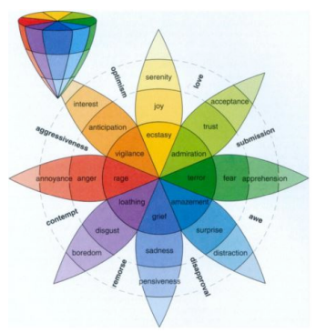
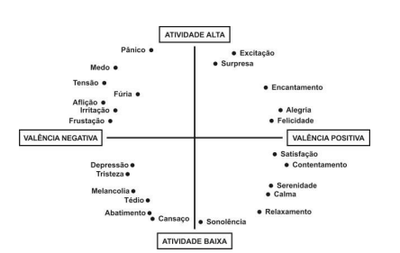
Fundamentação Teórica

Slide 5
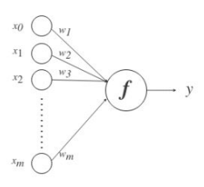
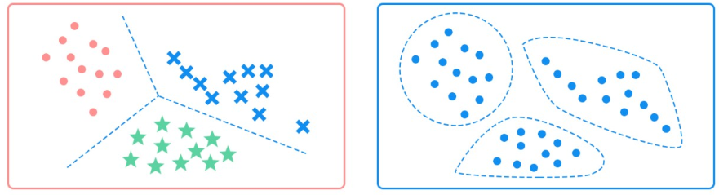
Fundamentação Teórica

Slide 6
Trabalhos Relacionados
Obtenção de dados
Dataset em português
Características Espectrais
Classificar a intensidade como próximo passo após classificar a emoção

Slide 7
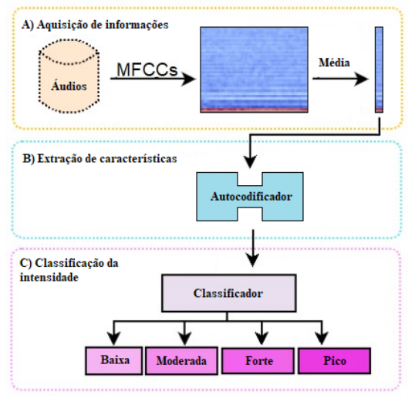
Trabalho Realizado

Slide 8
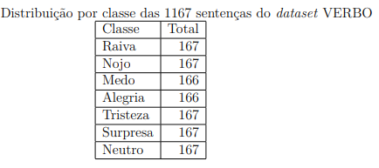
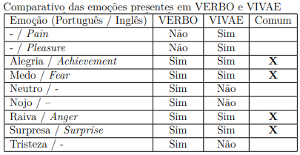
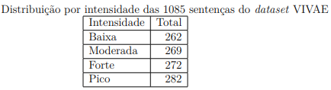
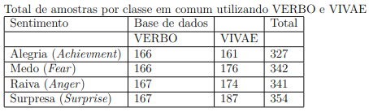
Trabalho Realizado

Slide 9
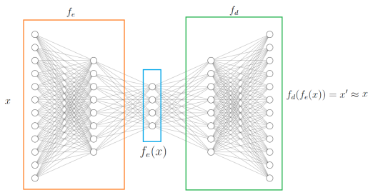
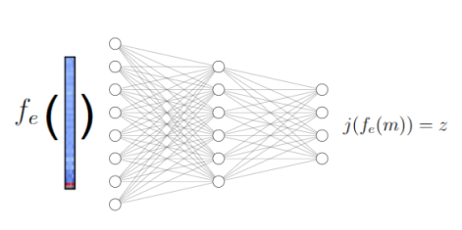
Trabalho Realizado

Slide 10
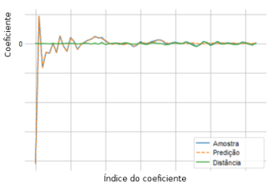
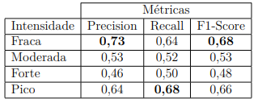
Resultados – 64 MFCCs

Slide 11
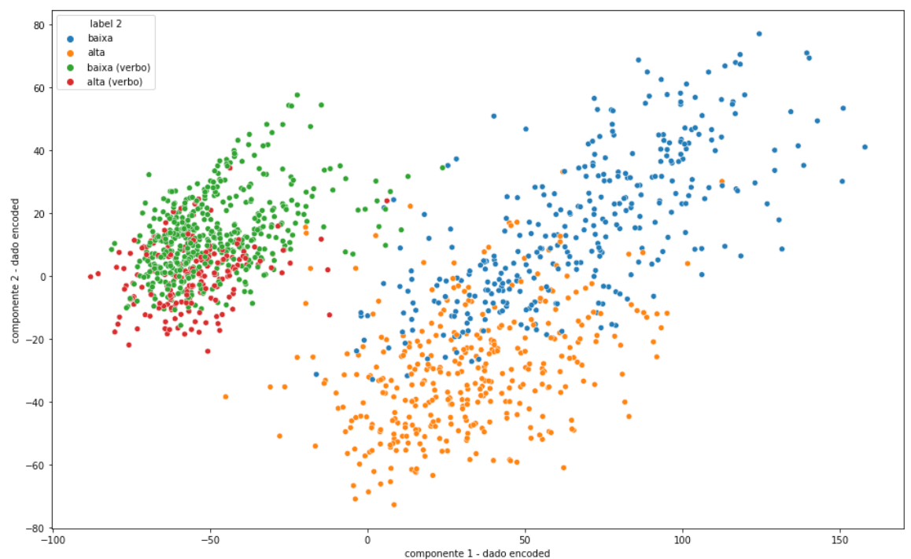
Resultados – 64 MFCCs

Slide 12
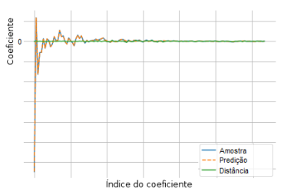
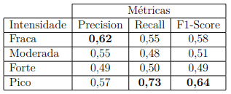
Resultados – 128 MFCCs

Slide 13
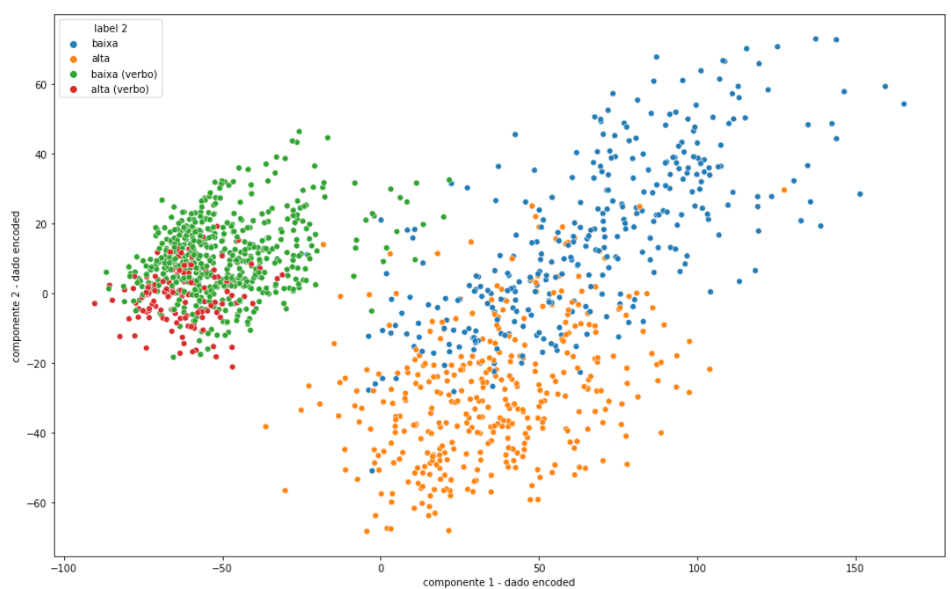
Resultados – 128 MFCCs

Slide 14
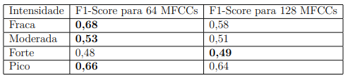
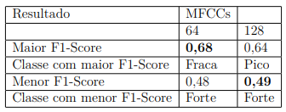
Resultados

Slide 15
Conclusões
É possível realizar uma tarefa de ML para inferir a intensidade da emoção na voz
Conseguimos lidar com a escassez de dados nesta tarefa
Há a necessidade de modelos mais robustos para compensar pela falta de amostras

Slide 16
Obrigado!

